Slide 1

第五章 定 积 分
习 题 课

Slide 2
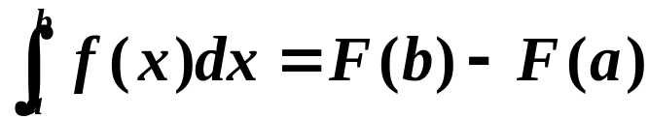
一、主要内容
问题1:
曲边梯形的面积
问题2:
变速直线运动的路程
定积分
存在定理
广义积分
积分上限函数
定积分
的性质
定积分的
计算法
牛顿-莱布尼茨公式

Slide 3

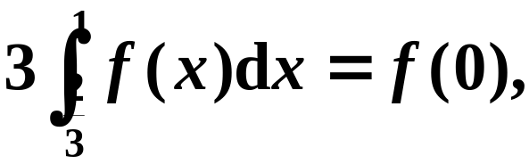
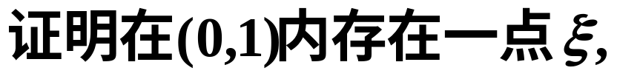
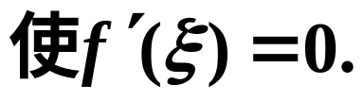
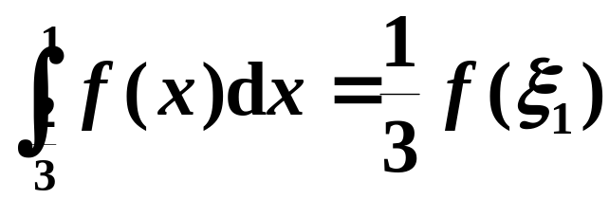
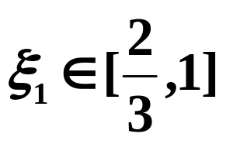
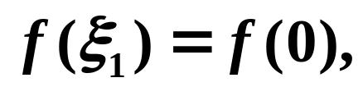
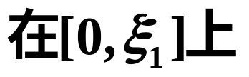
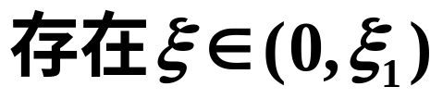
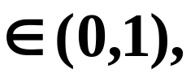
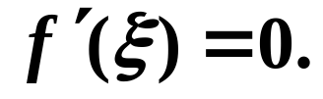
二、作业、习题与例题
例
证
由积分中值定理得
用罗尔定理得,
使得

Slide 4
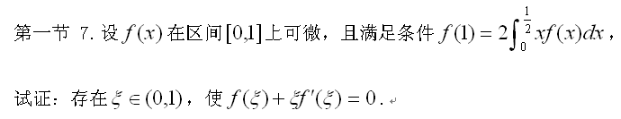

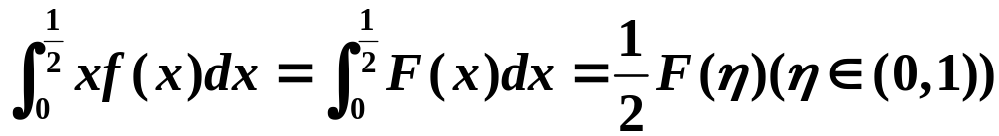
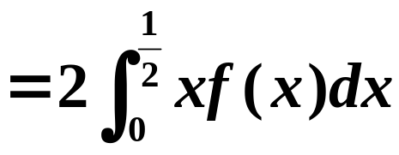
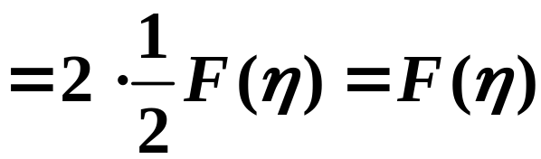


证
设
由积分中值定理得
用罗尔定理得
即

Slide 5
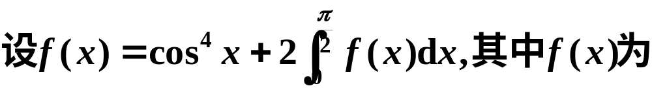
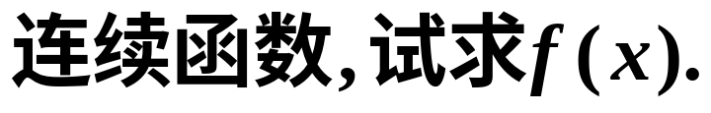
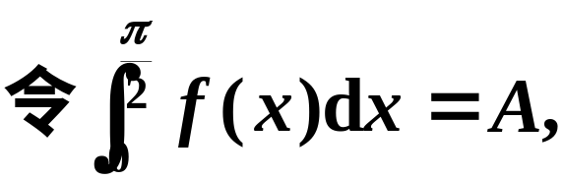
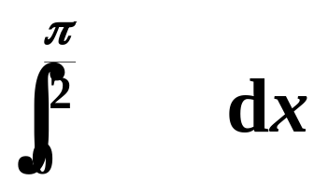
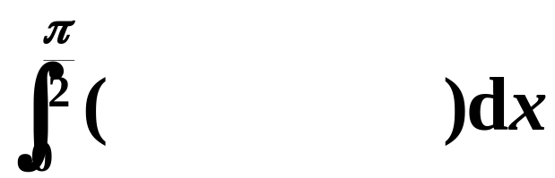
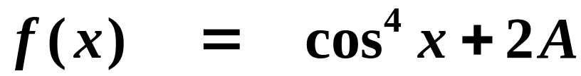
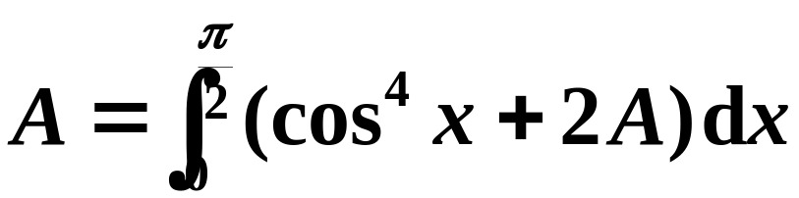
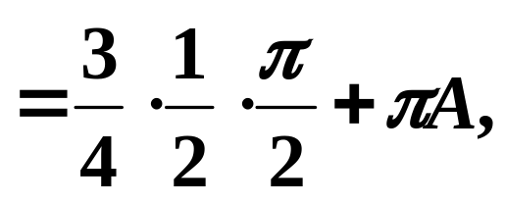
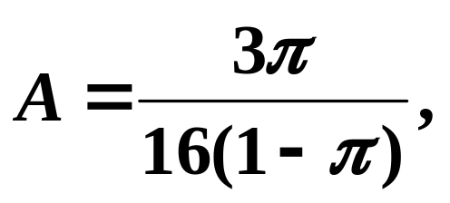
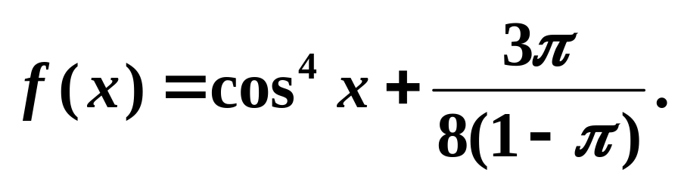
例
解
则

Slide 6
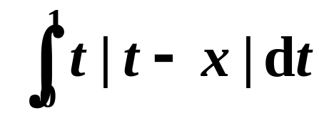

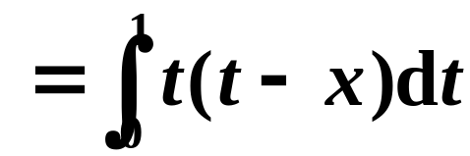
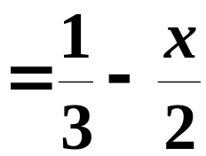

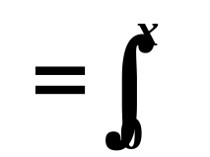
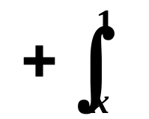


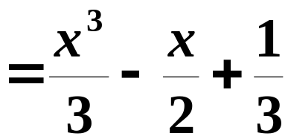

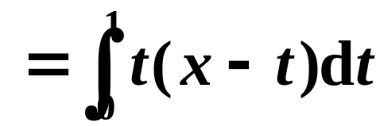
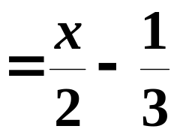
第二节,4(12)
计算定积分
解

Slide 7
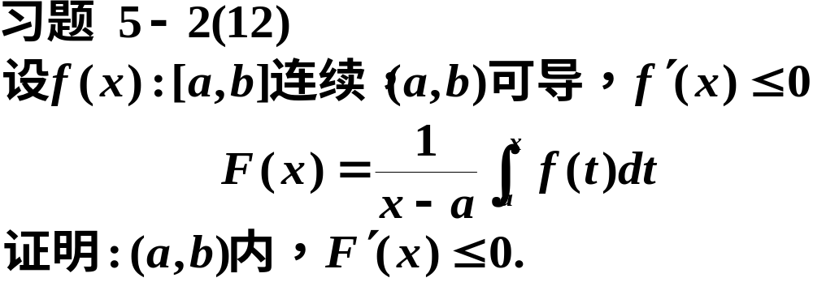
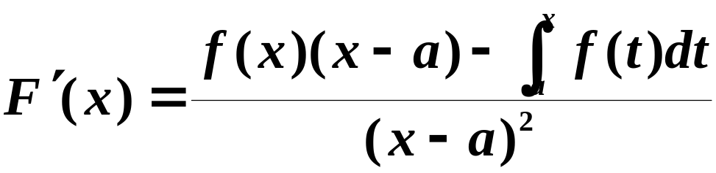
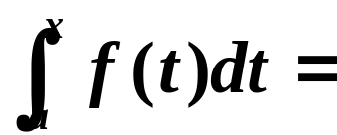


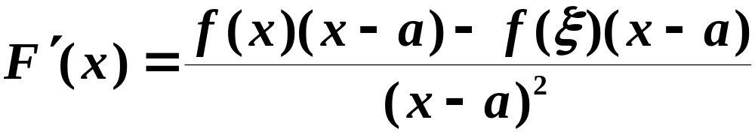
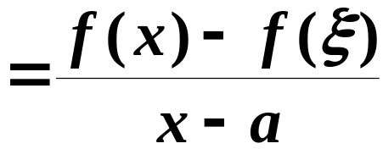



证明

Slide 8
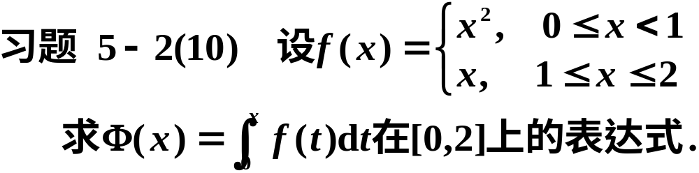
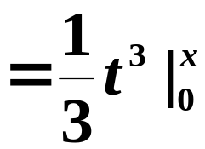
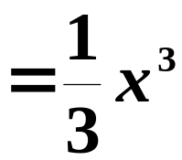

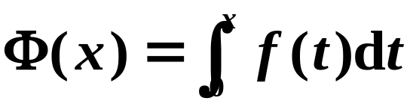
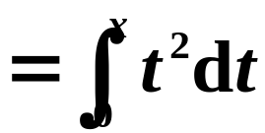

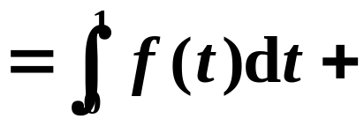
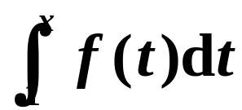
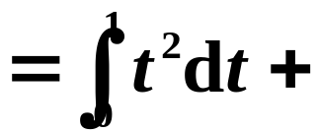
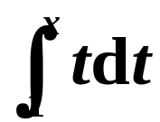
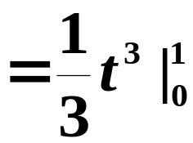
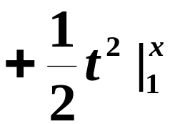
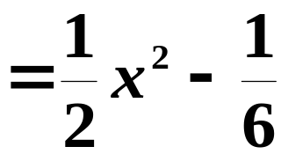
解

Slide 9










第三节,3
证明
证：
则

Slide 10







C
分析：
则

Slide 11













（自测题8）
解
则

Slide 12


Slide 13













证明
(1)
(反证法)
(不妨假定 )
矛盾！

Slide 14


证明
(2)
提示:
反证法，并利用(1).
(3)
提示:
并利用(1).

Slide 15











解法I
两边对x求导
解法II
由原等式得：
两边对x求导

Slide 16
解法II
由原等式得：
两边对x求导

Slide 17







解

Slide 18













总习题五 3.(1)下面运算是否正确? 指出原因.
解
注意
必定大于零.
上述运算的问题在于引进的变换
不满足换元法则的前提条件.

Slide 19







证明

Slide 20











总习题五 6.
证
作辅助函数

Slide 21









∫
x
∫
x
d
t
F
(
x
)
=
f
(
t
)
d
t
−
(
x
−
a
)
2
a
a
f
(
t
)

Slide 22


















总习题五 11
利用闭区间上连续函数的性质,
证明存在一点
证
有最大值M
和最小值m,
最值定理
介值定理
即证.

Slide 23










例
解

Slide 24




例
解

Slide 25

















例
解

Slide 26







例
解
而其中

Slide 27
















例
是偶函数,
证明 (1)
则
也是偶函数;
是单调递减,
(1)
则
也是单调递减.
证
(2)
知
也是偶函数;
由

Slide 28













例
是单调递减,
证明
则
也是单调递减.
(2)
(2)
证
积分中值定理

